Slide 1

GameServerProgramming TermProject
develope using IOCP socket model

Slide 2
목차 1. 개발 환경 2. 구현 내용 3. PC성능 4. STRESS_TEST 결과

Slide 3
1.개발 환경 *visual studio 2022 *MSSQL Server – C++ Iocp Socket Model Client – SFML Client

Slide 4
2.구현 내용(ServerCore) *read/write lock *MemoryPool *DBConnectionPool

Slide 5
2.구현 내용(GameServer) *실시간 동기화 *DB 로그인,가입,위치 동기화 * NPC AI(공격,부활,이동) *섹터 구현

Slide 6
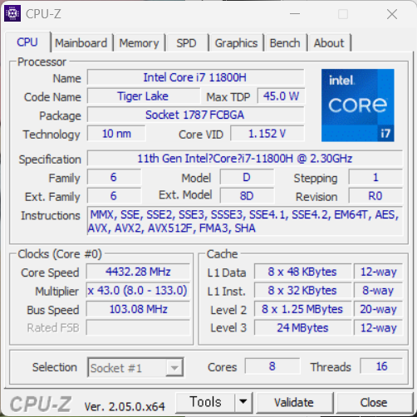
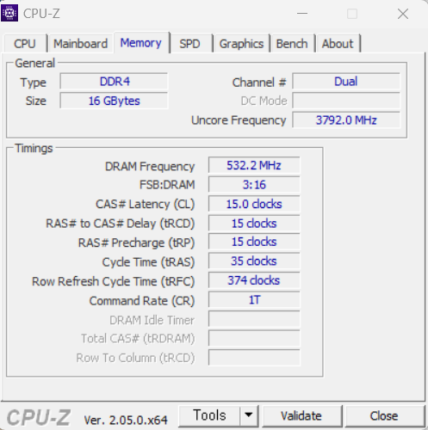
3. PC성능

Slide 7
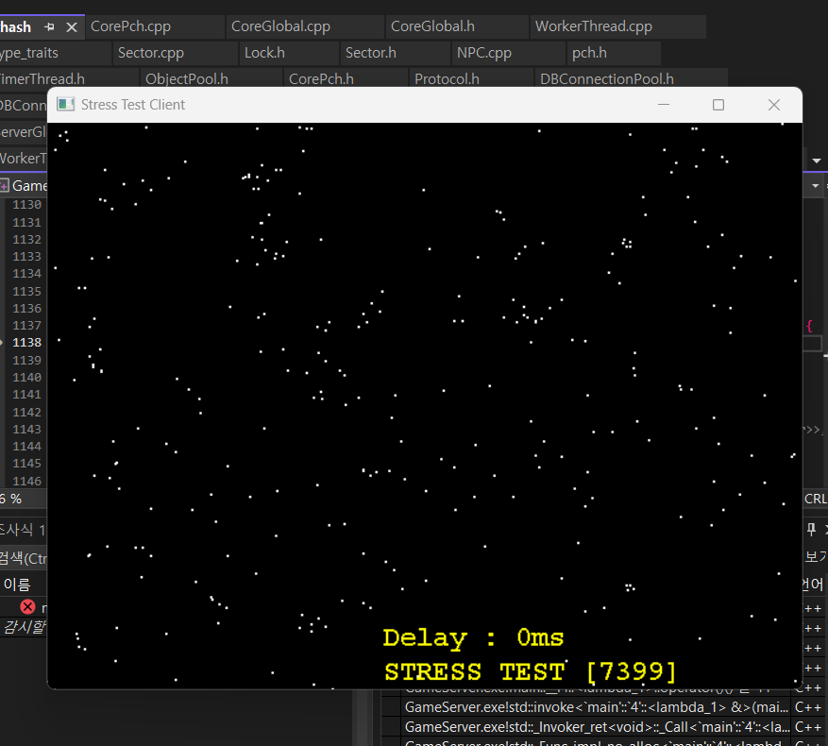
4. STRESS_TEST 결과

Slide 8
Thank you

